Slide 1

La Financiación Autonómica en España y el Debate Actual
Notes:
Created from: https://www.rtve.es/noticias/20240906/feijoo-barones-pp-financiacion-autonomica-cataluna/16238239.shtml

Slide 2

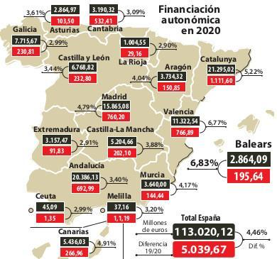
Introducción a la Financiación Autonómica
La financiación autonómica se refiere a cómo se distribuyen los recursos financieros entre las comunidades autónomas de España.
Es un tema crucial para garantizar servicios públicos como la sanidad y la educación.
La distribución de estos recursos puede generar tensiones entre las regiones.

Slide 3
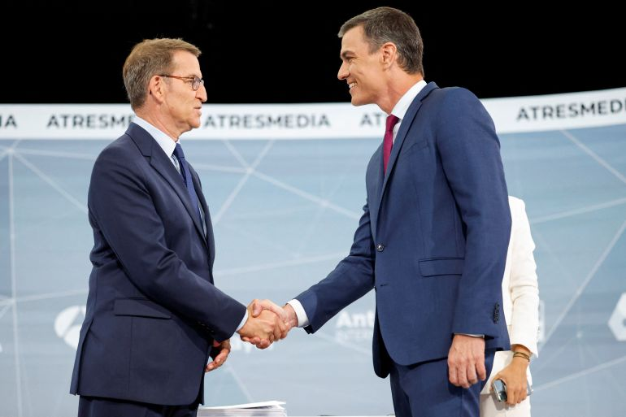
El Contexto Actual
El líder del PP, Alberto Núñez Feijóo, ha convocado una cumbre con los presidentes autonómicos de su partido.
El objetivo es hacer frente común contra la "financiación singular" de Cataluña pactada por el Gobierno con ERC.
La reunión se celebra en el Palacete de los Duques de Pastrana en Madrid.

Slide 4
La Posición del PP
El PP defiende que la financiación autonómica debe tratarse en foros multilaterales.
Rechazan un modelo confederal asimétrico donde algunas comunidades negocian bilateralmente.
Insisten en la igualdad y solidaridad entre todas las comunidades autónomas.

Slide 5
El Acuerdo Fiscal con Cataluña
El Gobierno de Pedro Sánchez ha pactado un acuerdo fiscal con ERC para Cataluña.
La vicepresidenta María Jesús Montero defiende la "solidaridad" de este acuerdo.
El PP critica este acuerdo, considerándolo una "artimaña de la bilateralidad".

Slide 6
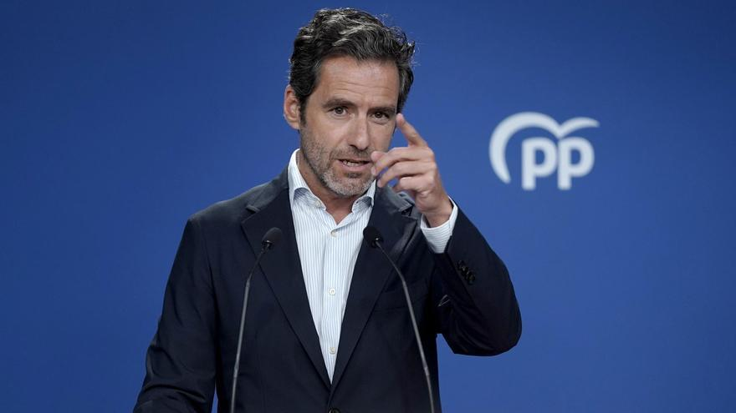
El Manifiesto del PP
Los presidentes autonómicos del PP firmaron un manifiesto conjunto el 26 de agosto.
Se comprometen a no romper la multilateralidad en ningún supuesto.
Condenan la estrategia del Gobierno de negociar bilateralmente con los separatistas.

Slide 7
La Respuesta de Sánchez
Pedro Sánchez ha prometido un nuevo sistema de financiación con más recursos para todas las autonomías.
Ha invitado a los presidentes autonómicos a reuniones individuales en La Moncloa.
Algunos presidentes del PP están dispuestos a reunirse, pero no para negociar financiación.

Slide 8

La Posición de Isabel Díaz Ayuso
La presidenta de la Comunidad de Madrid, Isabel Díaz Ayuso, ha pedido a sus compañeros que no se reúnan con Sánchez.
Cree que Sánchez intentará "sobornarles" uno a uno para dividir a las comunidades.
Ayuso defiende una negociación conjunta para evitar la "estrategia de división".

Slide 9
El Modelo de Financiación del PP
El PP trabaja en un consenso sobre los principios que deben regir el sistema de financiación.
Defienden un sistema que garantice la prestación de servicios públicos en todas las regiones.
Proponen un fondo transitorio mientras se negocia el nuevo sistema.

Slide 10
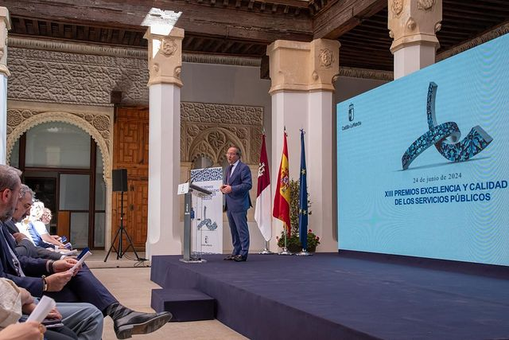
Defensa de la Igualdad
Feijóo y los presidentes autonómicos del PP defienden "la igualdad de los españoles vivan donde vivan".
Critican que Sánchez quiera generar "españoles de primera y de segunda".
Insisten en la importancia de servicios como la sanidad y la educación.

Slide 11

Conclusión y Debate
La financiación autonómica es un tema complejo y crucial para el futuro de España.
¿Crees que la financiación debe ser negociada bilateralmente o en foros multilaterales?
¿Cómo se puede garantizar la igualdad entre todas las comunidades autónomas?

